Slide 1
МЕЖДУНАРОДНАЯ ПРЕМИЯ #МЫВМЕСТЕ
ПОЛУФИНАЛ
Название проекта: Ресурсный центр поддержки добровольцев и НКО РСО-Алания
Номинация: Помощь людям
Автор: АНО «Социальные стратегии»

Slide 2
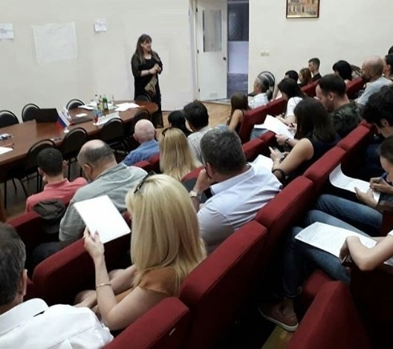
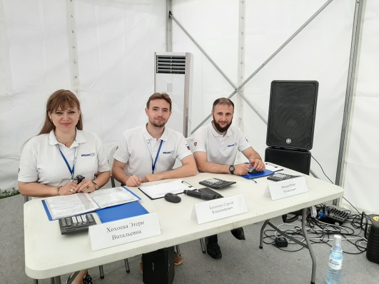
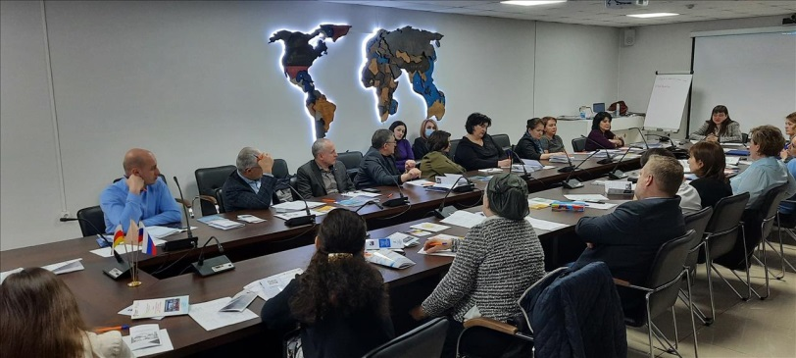
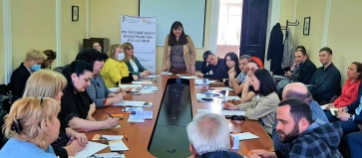
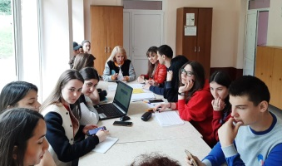
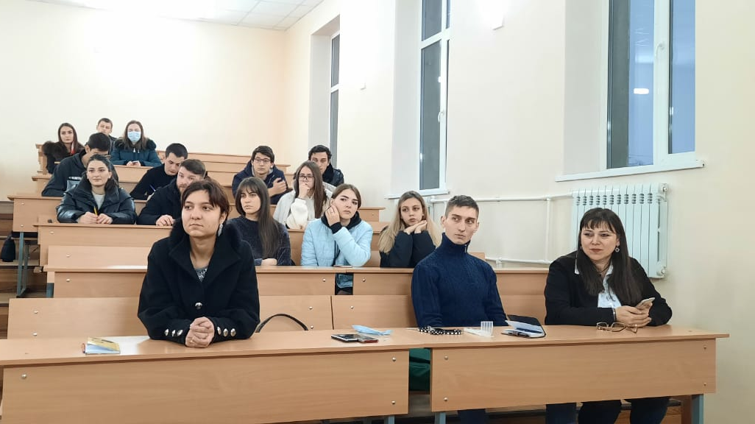
О ПРОЕКТЕ
КТО МЫ?
Краткая информация о проекте:
В этом проекте проводится работа с НКО РСО-Алания - руководителями, сотрудниками, добровольцами, гражданскими активистами и инициативными группами по предоставлению образовательной, методической и информационно-консультационной поддержки НКО в реализации их проектной, программной и системной деятельности.
Цели проекта: Содействие развитию НКО РСО-Алания через повышение уровня компетенций руководителей, специалистов, добровольцев НКО республики и инициативных групп граждан в сфере социального проектирования, управления, фандрайзинга и др. аспектов деятельности современной НКО для эффективного решения социальных проблем республики.
задачи, основные мероприятия, качественные и количественные результаты

Slide 3
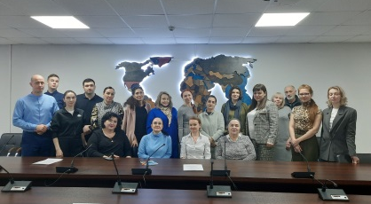
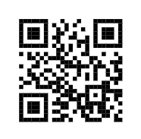
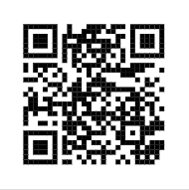
О ПРОЕКТЕ (для всех треков)
МЫ В СОЦИАЛЬНЫХ СЕТЯХ
Ссылки и QR-коды на социальные сети проекта, организации
http://nko15.ru
Instagram: res_center_nko

Slide 4
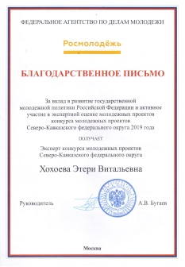
ПРИЗНАНИЕ И ВОВЛЕЧЕННОСТЬ
БЛАГОПОЛУЧАТЕЛИ: Молодёжь, активные граждане в возрасте от 20 до 65
ВОЛОНТЁРЫ: 20 человек
Председателем Организационного комитета станет гражданин Российской Федерации, заместителем председателя – иностранный гражданин
ПАРТНЁРЫ:
ОРГАНЫ ВЛАСТИ:
Комитет Парламента РCО – Алания по социальной политике.
Комитет по делам молодёжи РСО-Алания.
Министерство экономического развития РСО-Алания
НЕКОММЕРЧЕСКИЕ ОРГАНИЗАЦИИ:
НКО "Лидер центр Новое поколение.
БФ СПП "Здоровое общество" .
Правозащитная организация "Альтернатива" .
СО РО ООО МСП "ОПОРА РОССИИ" .
Агентство стратегических инициатив.
Фонд поддержки предпринимательства
ДОПОЛНИТЕЛЬНАЯ ИНФОРМАЦИЯ (награды, премии и т.д.)
МЕДИА: Освещение проекта будет обеспечиваться основными
СМИ республик Северного Кавказа, в сети интернет, в социальных
сетях фейсбук, инстаграм, VK, и на сайте организации.

Slide 5
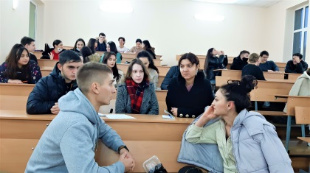
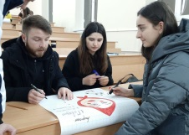
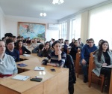
БУДУЩЕЕ ПРОЕКТА (для трека «БИЗНЕС»)
ПЛАНЫ И ПЕРСПЕКТИВЫ:
Председателем Организационного комитета станет гражданин Российской Федерации, заместителем председателя – иностранный гражданин
РЕСУРСЫ, в т.ч. волонтёры:
ОПЕРАТОР ПРЕМИИ
ВОЗДЕЙСТВИЕ ПРОЕКТА:

Slide 6
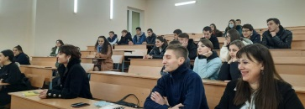
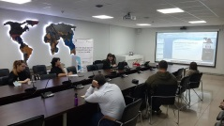
БЮДЖЕТ (СМЕТА) ПРОЕКТА
(для трека «Волонтёры и НКО»)
1
СУММА
Краткое обоснование
2
СУММА
Краткое обоснование
3
СУММА
Краткое обоснование
4
СУММА
Краткое обоснование
5
СУММА
Краткое обоснование
ИТОГОВАЯ СУММА

Slide 7
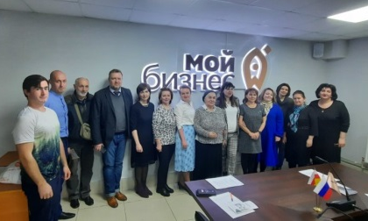
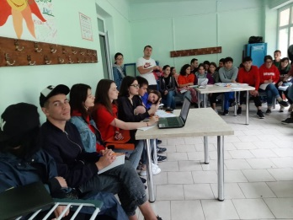
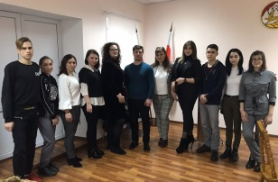
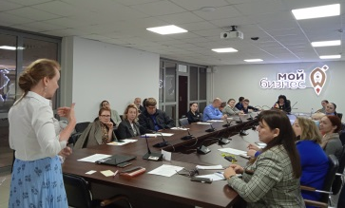
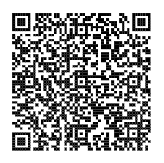
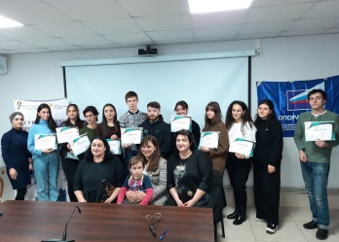
СПАСИБО ЗА ВНИМАНИЕ!
http://nko15.ru
Instagram: res_center_nko
Контактные данные: +79188381455, +7(8672)54-98-50

